Slide 1
目录
一、审核评估核心精神与内涵
二、审核评估：学校层面做什么
三、审核评估：学院层面做什么
四、对审核评估的若干思考

Slide 2
一
审核评估核心精神与内涵

Slide 3
（一）我国教学评估制度

Slide 4
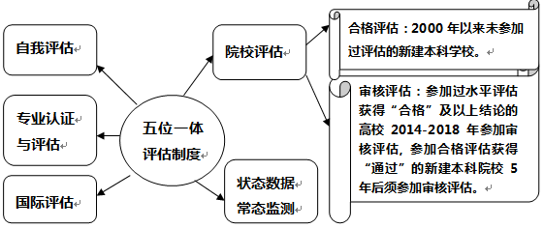
（二）审核评估是什么
组织形式：中央部委所属院校的审核评估由教育部评估中心负责实施；地方所属院校的审核评估由省级教育行政部门负责。

Slide 5
（三）审核评估结论

Slide 6
（四）审核评估核心精神
1.五个度
人才培养目标与培养效果的达成度、办学定位和人才培养目标与社会需求的适应度、教师和教学资源的保障度、教学质量保障体系运行的有效度、学生和社会用人单位的满意度。
2. 目标导向、问题导引、事实判断
审核评估实行目标导向，问题引导，事实判断的评估方法。
Notes:
1.学校基本情况

Slide 7
二
审核评估：学校层面做什么

Slide 8
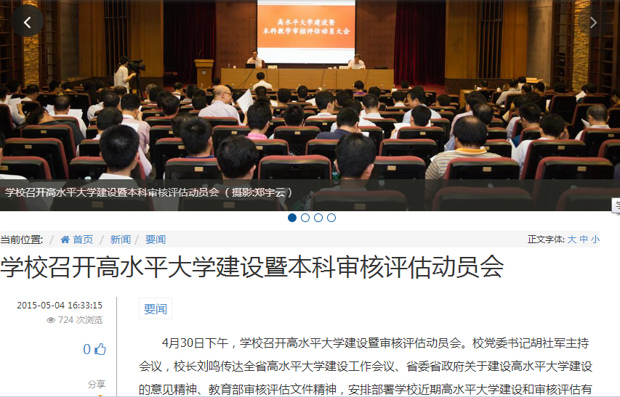
审核评估动员会（2015年4月30日）

Slide 9
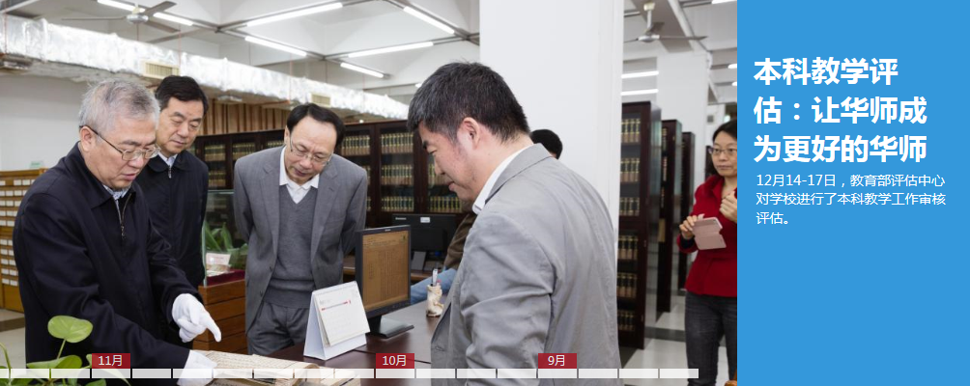
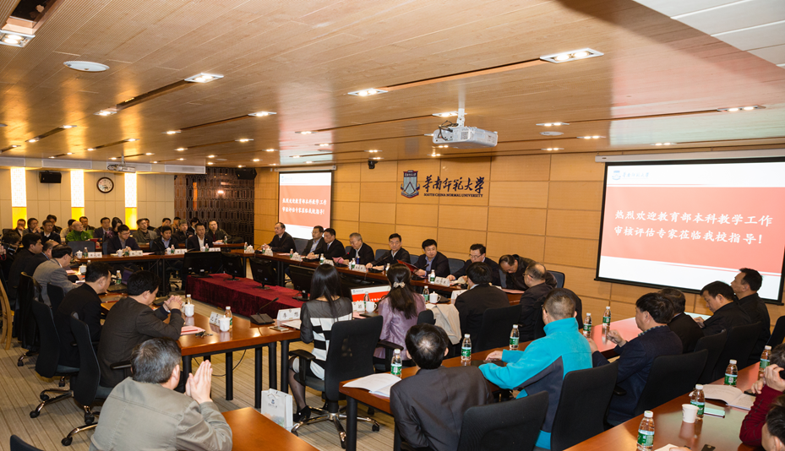
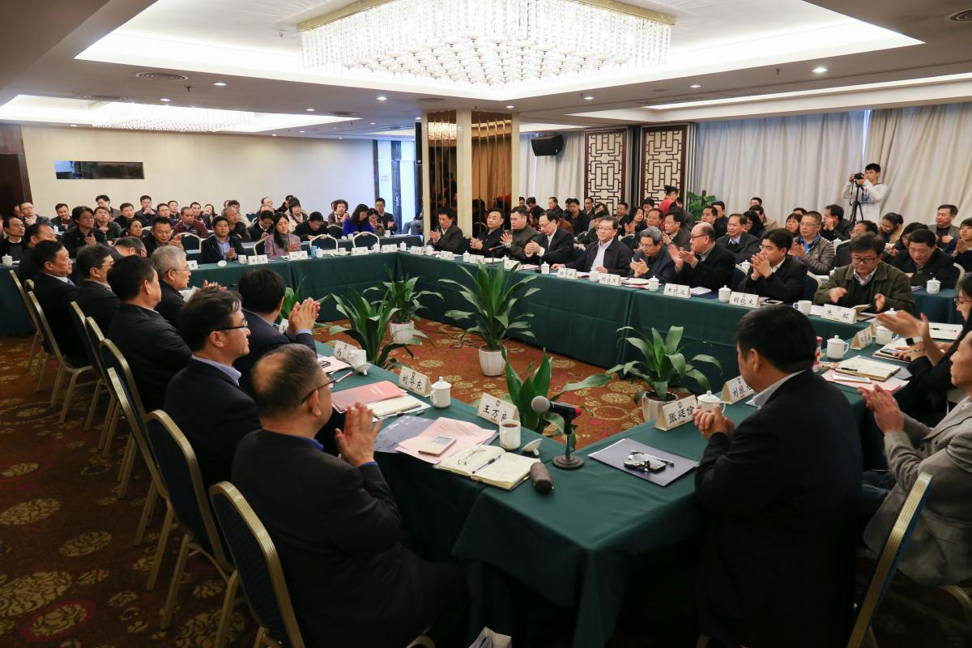

Slide 10
（一）重点做十件事

Slide 11
十件事
1.参加评估中心培训、评估其它高校
2.颁布5个文件
3.建设2个网站
4.撰写3个报告
5.形成4类材料
6.提交5个校长办公会议议题
7.进行5次中层交流
8.召开9次主管教学副院长会议
9.修订教学规章制度
10.内涵建设

Slide 12
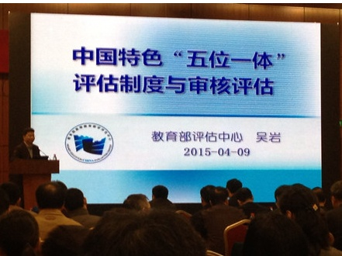
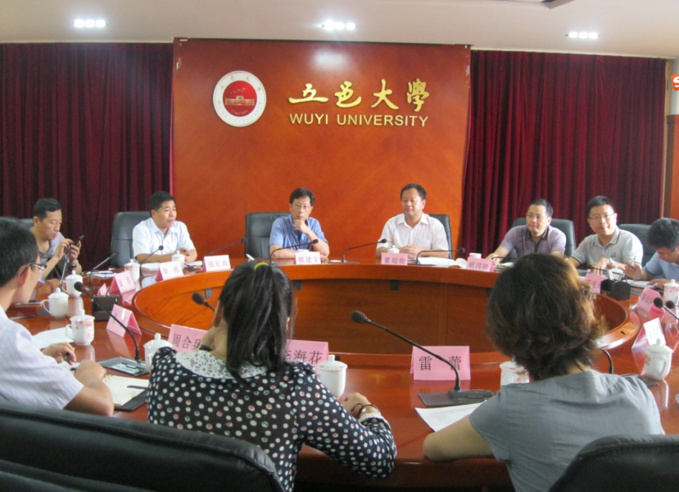
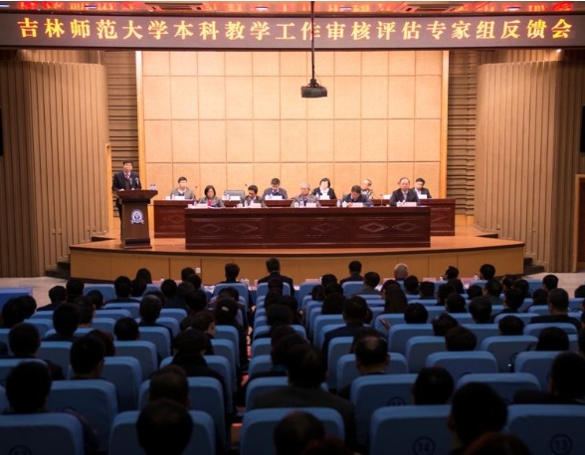
1.参加评估中心培训、交流、评估其它高校
Notes:
1.学校基本情况

Slide 13
2.颁布5个文件
1.审核评估工作方案（华师[2015]46号）（对象：全校）
教育部和学校审核评估核心精神
2.审核评估组织机构（华师[2015]73号））（对象：全校）
3.审核评估学院工作指引（华师[2015]76号）（对象：学院）
学院自评报告、支撑材料、试卷、毕业论文、教学大纲专项整理
4. 2015教学基本状态数据库采集工作的通知(评建[2015]1号)
教学基本状态数据采集（对象：部处）
5.7-9月审核评估工作安排（评建[2015]2号））（对象：学院）
学院行动计划
Notes:
1.学校基本情况

Slide 14
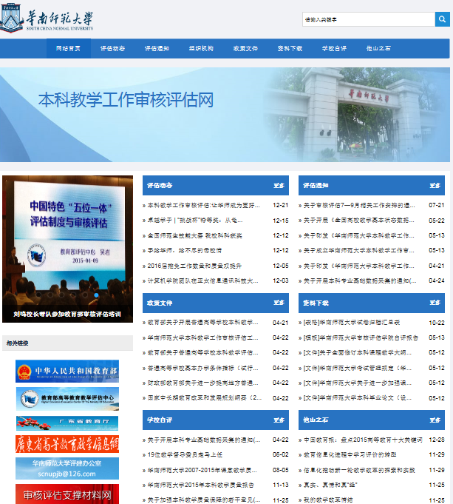
3.建设2个网站
Notes:
1.学校基本情况

Slide 15
审核评估支撑材料网http://shpg.scnu.edu.cn/shpgzccl/

Slide 16
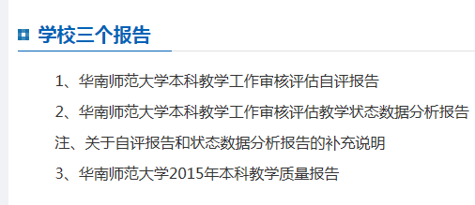
4.撰写3个报告

Slide 17
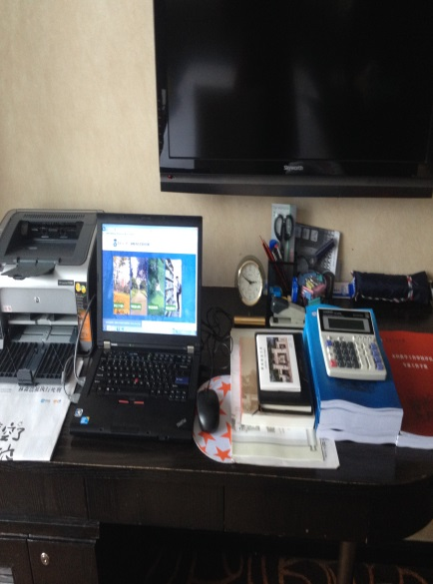
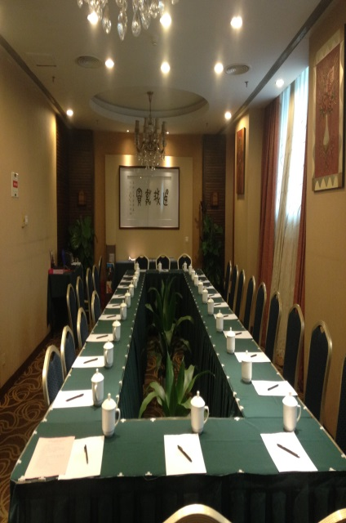
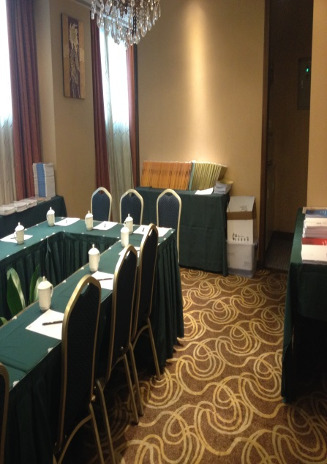
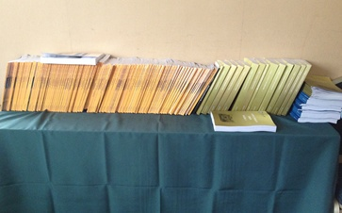
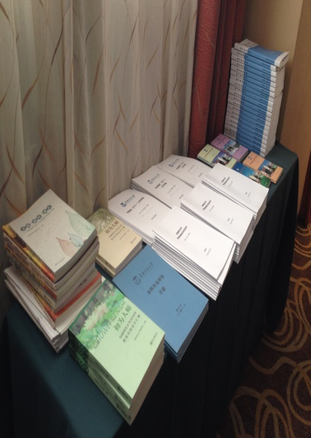
5.形成4类材料
1.学校三个报告
2.学校案头材料
3.学校支撑材料
4.学校视频材料

Slide 18
6.提交5个校长办公会议议题
1.关于学校新一轮本科教学评估的工作汇报（2013.9.22）
2.关于确定参加新一轮本科教学工作审核评估时间的请示
（2015.3.11）
3.关于审核评估工作方案的汇报（2015.4.7）
4.关于审核评估自评报告（征求意见稿）的汇报
（2015.9.28）
5.关于本科教学工作审核评估的工作汇报（2015.11.23）

Slide 19
7.进行5次中层工作会议交流
1.审核评估是什么（2014.11.14）
2.审核评估动员会（2015.4.30）
3.吉林师范大学审核评估（2015.10.29）
4.审核评估实地工作动员（ 2015.11. 23）
5.审核评估反馈会（2015.12.17）

Slide 20
8.召开9次主管教学副院长会议
1. 审核评估（为什么；是什么；怎么评；学校做什么；学院做什么）（2015.4.15）
2.审核评估学院工作指引（2015.5.20）
3. 审核评估工作进展（2015.7.1）
4.结合审核评估谈学院办学特色、核心问题、未来改革思路（2015.7.14-15，分校区召开）
5. “互联网+创新人才培养”行动计划和审核评估自评报告研讨和交流（2015.9.23）
6.审核评估自评报告征求意见（ 2015.10.14）
7.审核评估倒计时1个月工作安排（2015.11.11）
8.审核评估迎评工作（2015.12.9）
9.审核评估学院工作小结（2015.12.23）

Slide 21
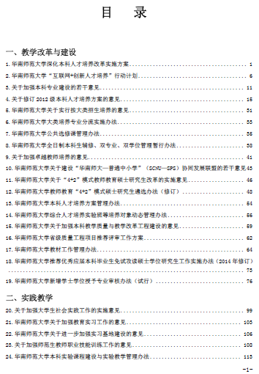
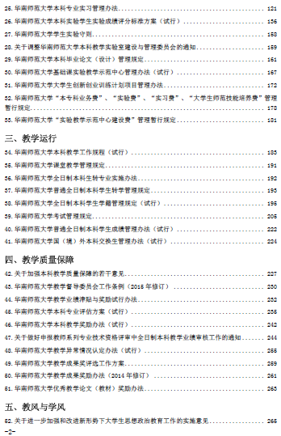
9.修订教学管理规范

Slide 22
10.内涵建设

Slide 23
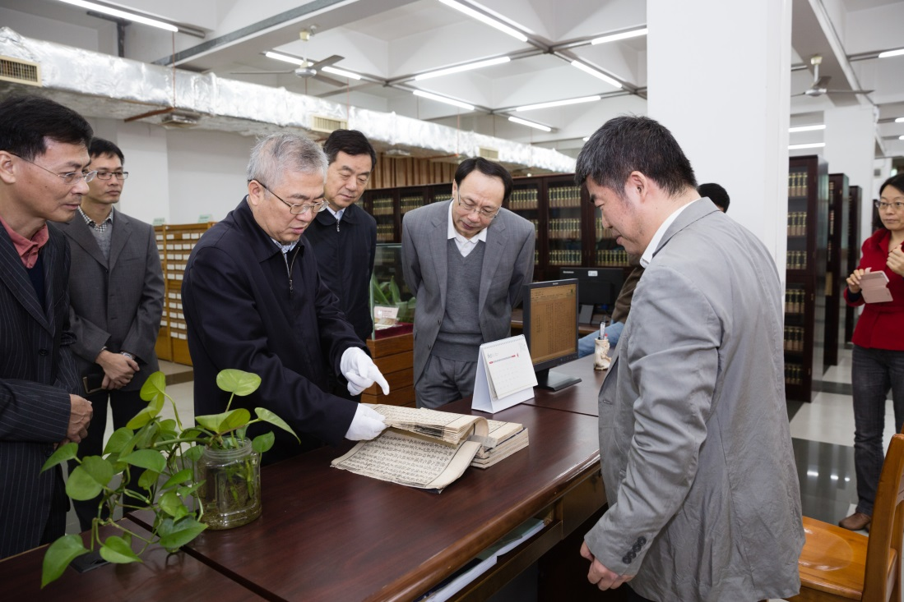
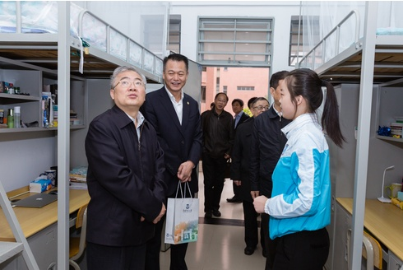
专家组实地评估
2015年14-17日，专家组考察了石牌、大学城、南海三个校区,走访职能部门24个,走访二级教学单位26个,考察校外实习基地及用人单位4个,考察其他校内单位11个，深入访谈74人次，小型座谈会20次，听课37节,调阅试卷3853份,调阅毕业论文2693份。
审核评估专家个人意见反馈会录音文字共35009字，肯定之处487字，意见与建议等34552字。梳理出部处和学校重要问题28类，学院重要问题9类。
Notes:
1.学校基本情况

Slide 24
（二）审核评估专项工作如何开展

Slide 25
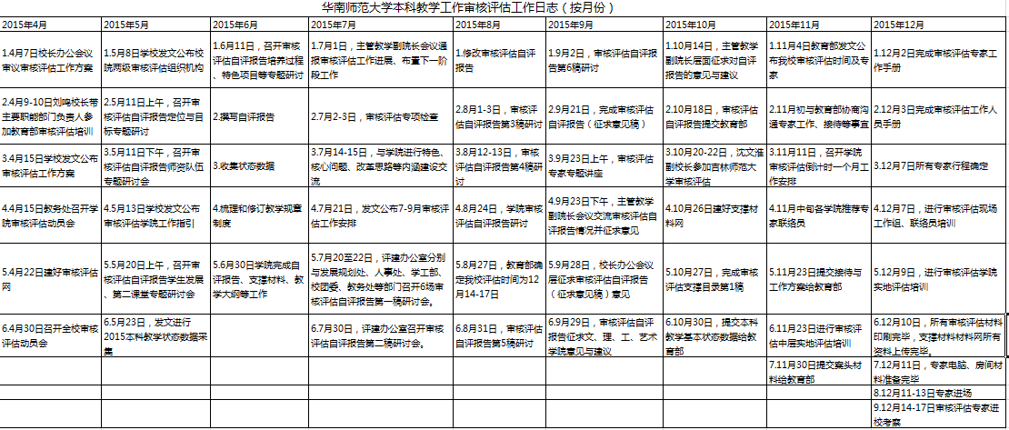

Slide 26
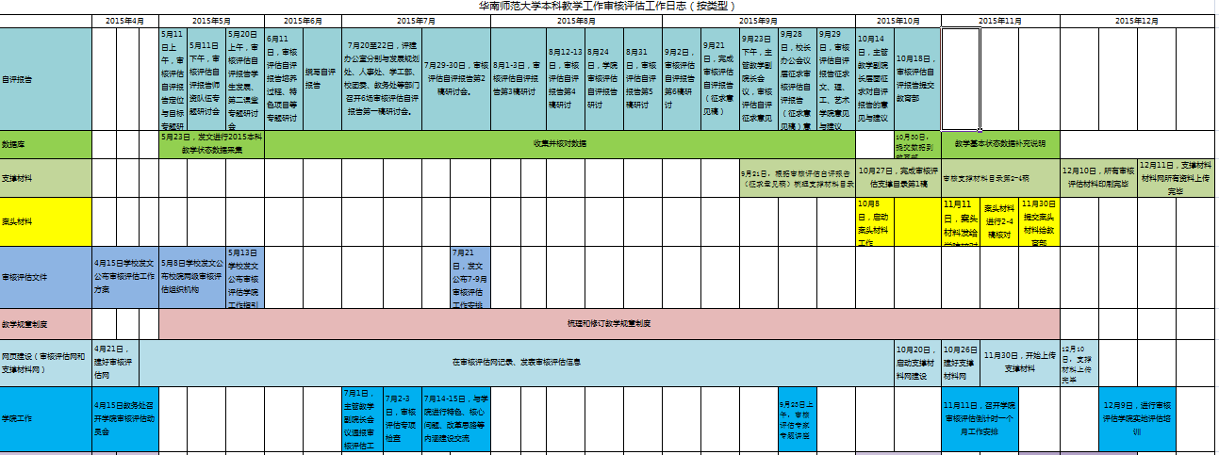

Slide 28
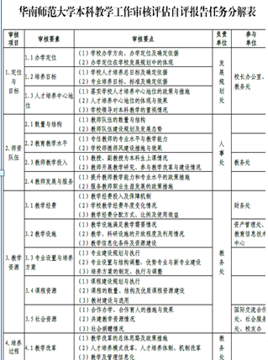
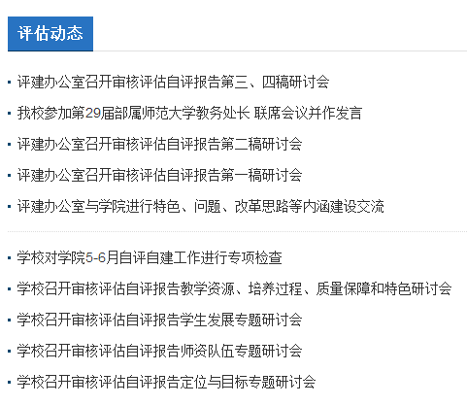
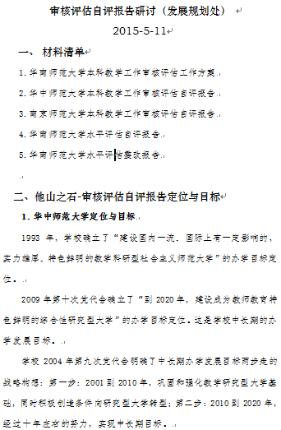
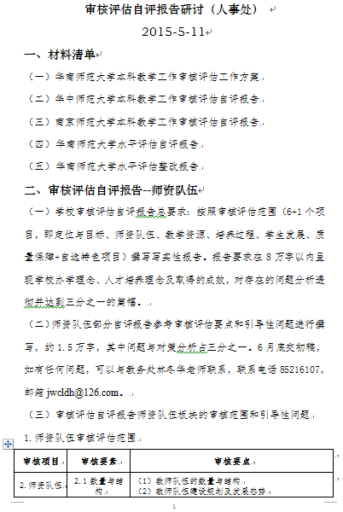
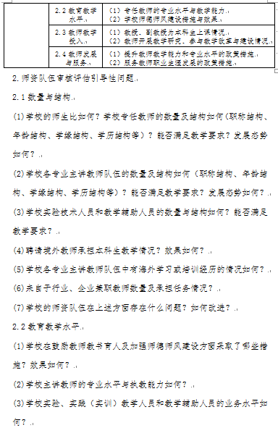
（1）核心部门接受培训 （2）任务分解 （3）部门研讨 （4）撰写、研讨、修改 （5）教务处统稿
1.自评报告
Notes:
1.学校基本情况

Slide 29
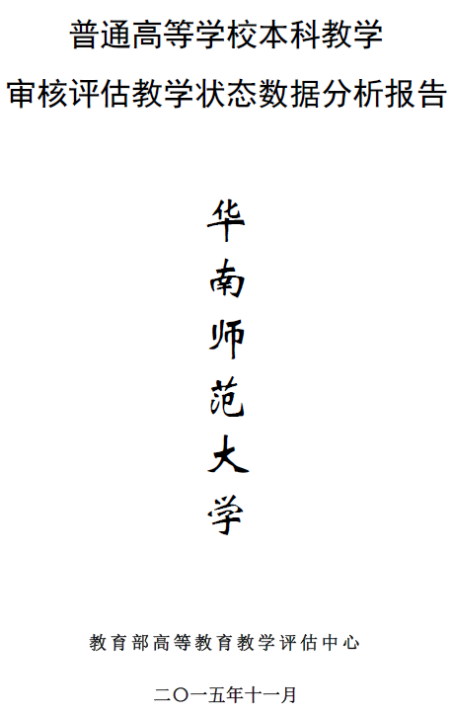
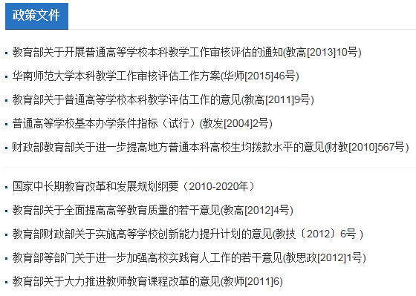
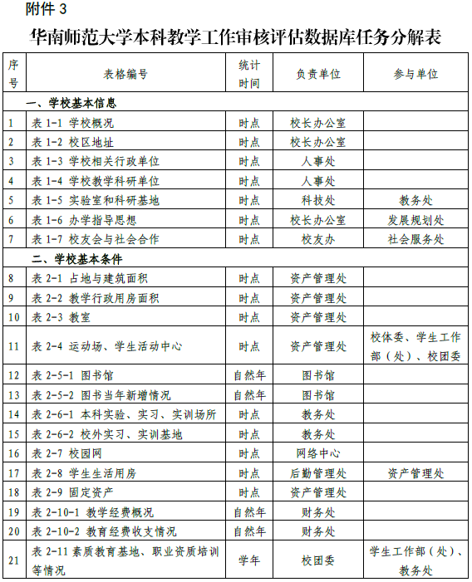
（1）认识重要性 （2）研究核心文件、关注核心数据 （3）任务分解 （4）部门填写、研讨、修改 （5）统稿 （6）深入分析本校数据分析报告
2.数据库
Notes:
1.学校基本情况

Slide 30
（1）数据库时间节点
1.填报时间：
截止填报时间是评估前2个月；
9-10月评估院校，截止填报时间是8月10日。
2.数据提交一周左右生成数据分析报告
3.教育部评估中心返回数据分析报告给高校核对，核对后生成正式报告，返回电子版本给高校。

Slide 31
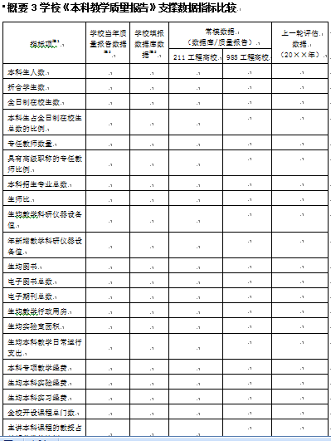
（2）认真研究数据分析报告模板

Slide 32
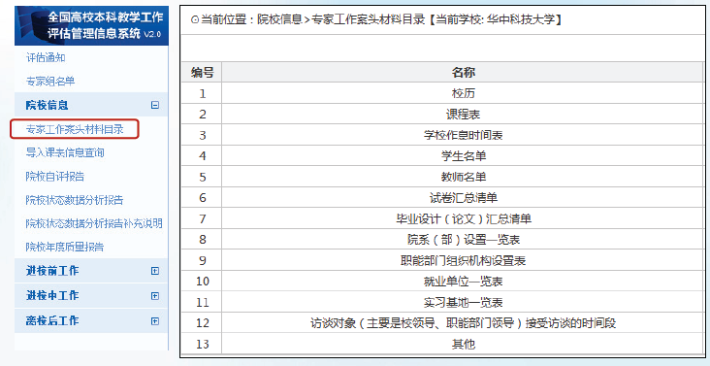
3、案头材料

Slide 33
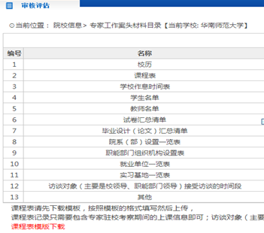
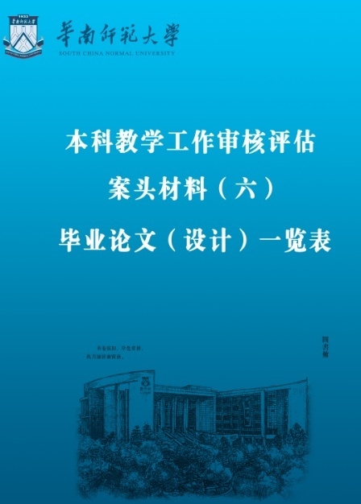
3.案头材料
Notes:
1.学校基本情况

Slide 34
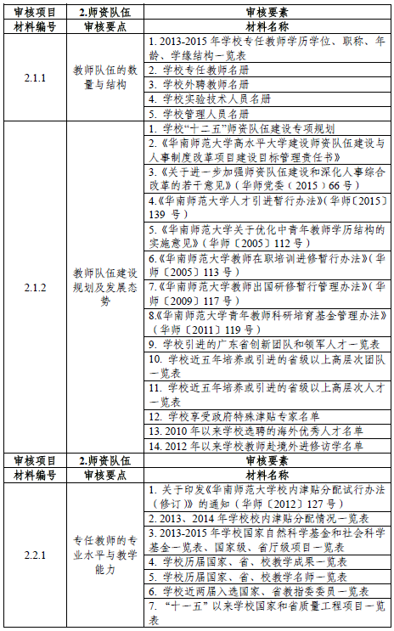
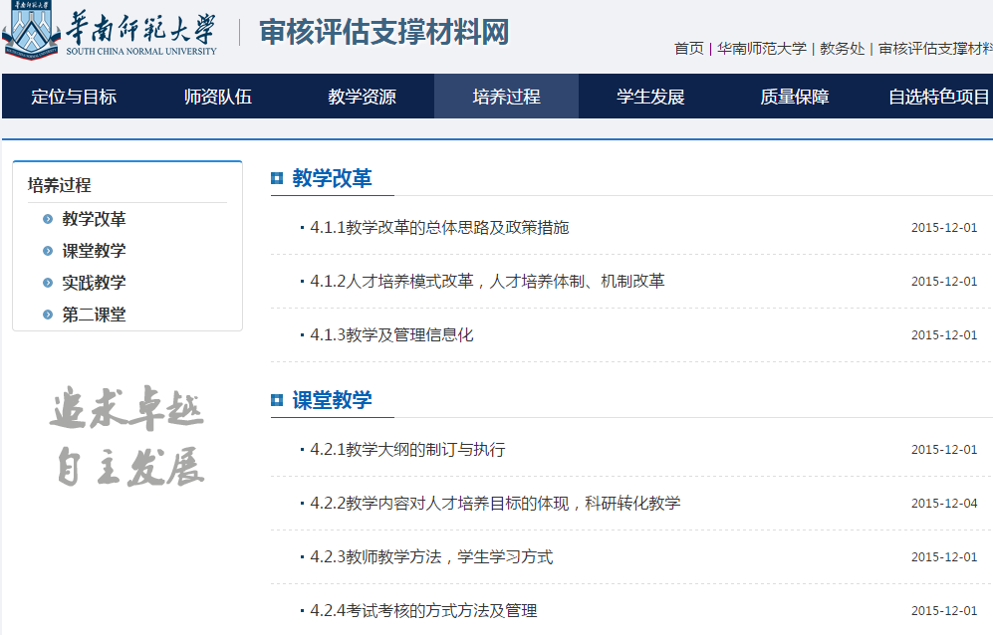
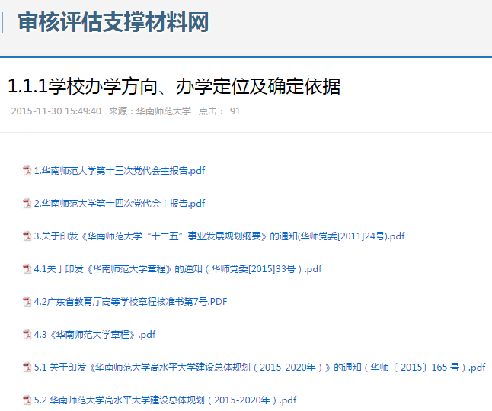
4.支撑材料
Notes:
1.学校基本情况

Slide 35
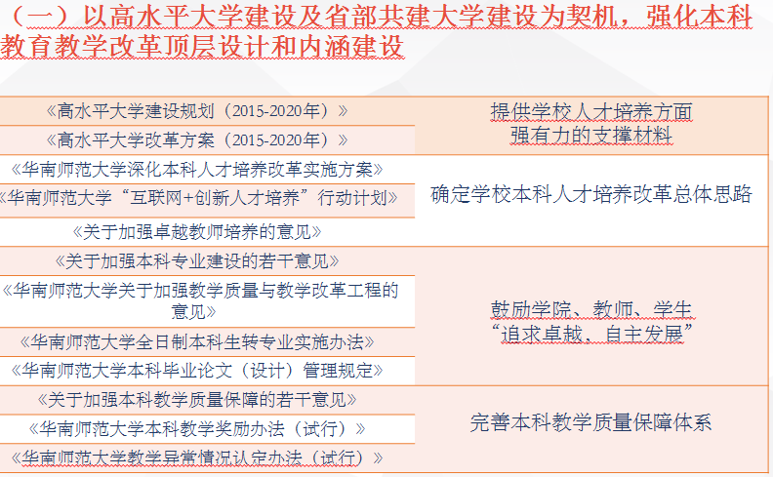
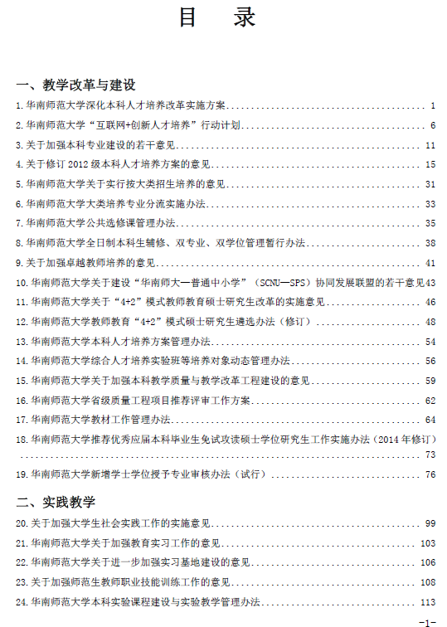
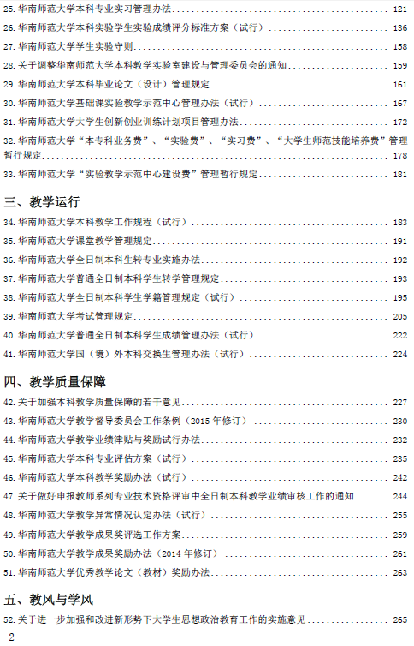
5.尺子——建章立制
Notes:
1.学校基本情况

Slide 36
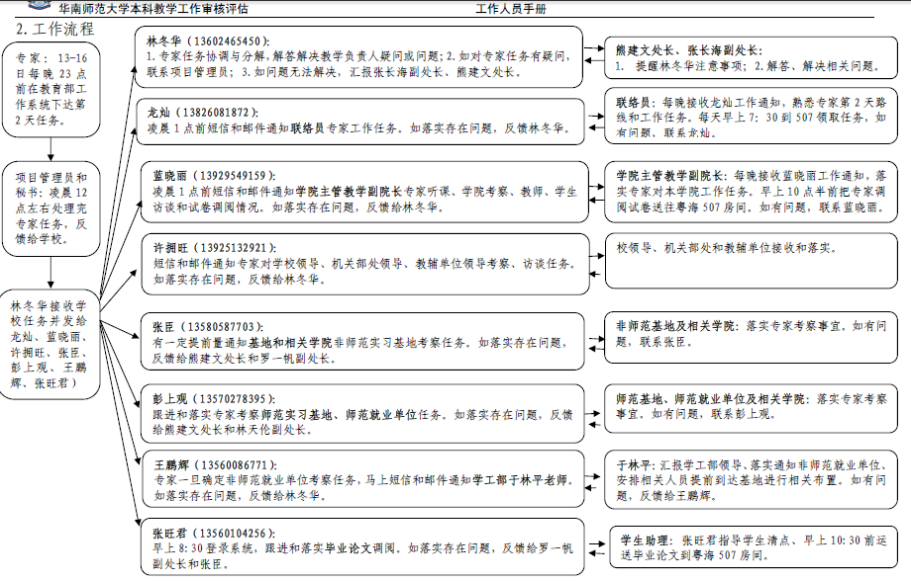
6.实地评估工作
Notes:
1.学校基本情况

Slide 37
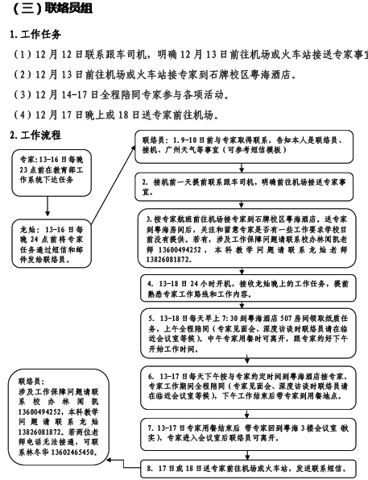

Slide 38
三
审核评估：学院层面做什么

Slide 39
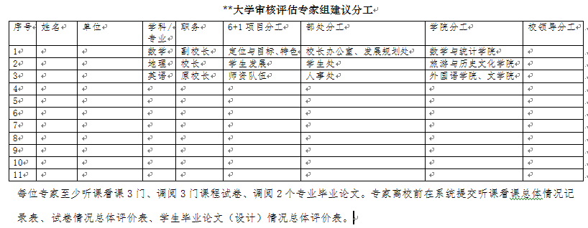

Slide 41
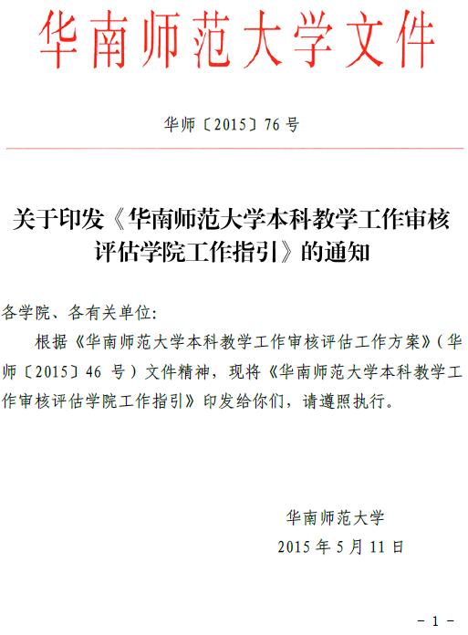
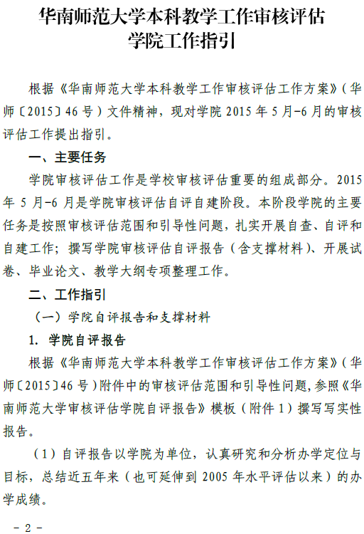
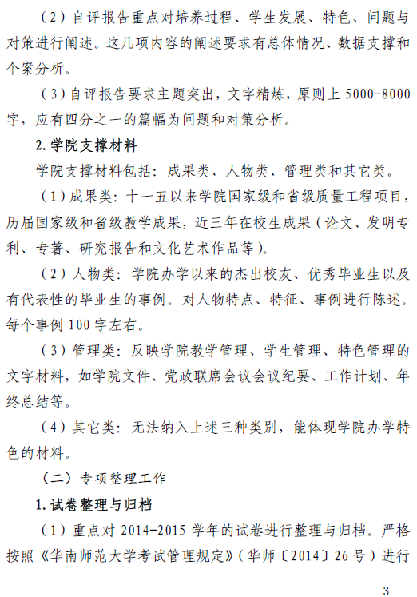
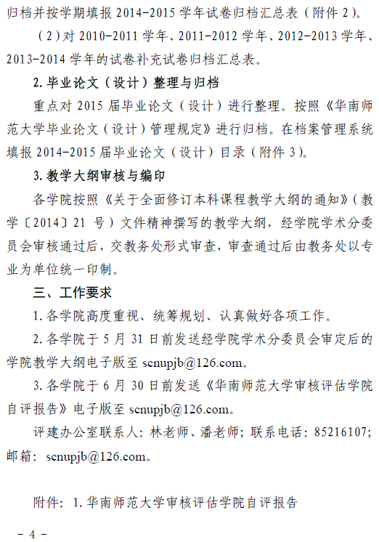
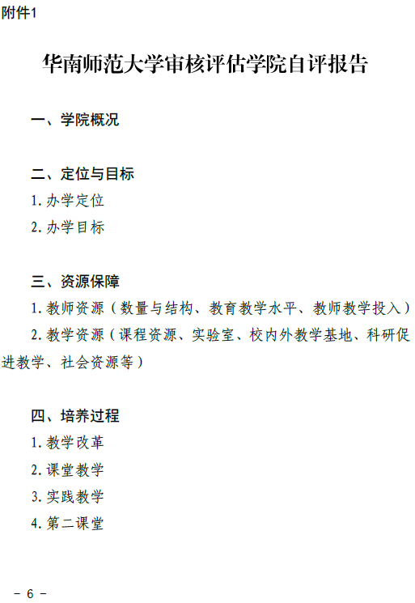
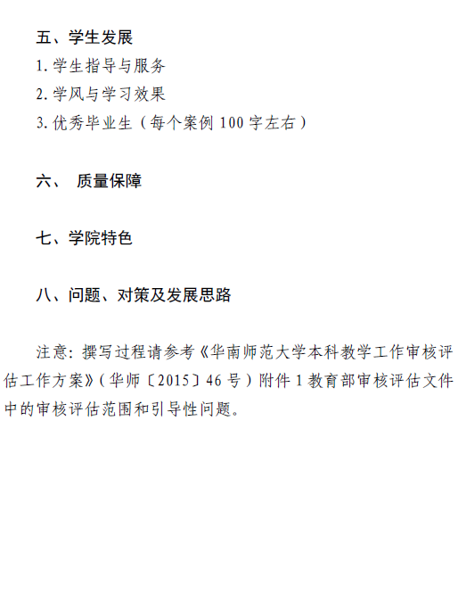

Slide 42
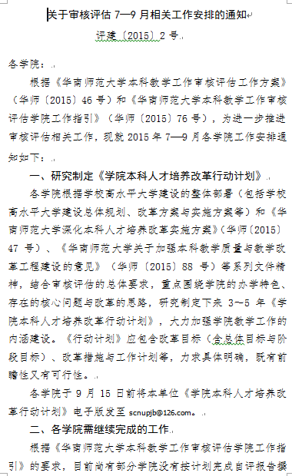
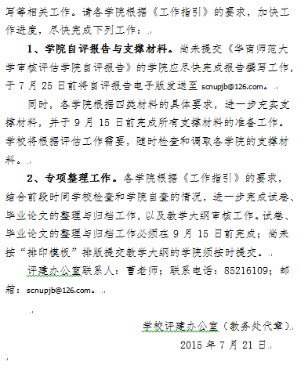

Slide 43
（一）学院需完成的材料
1.学院自评报告
2.学院支撑材料(成果类、人物类、管理类、特色或其它类)
3.试卷（自定尺子、清单、试卷归档附件）
4.毕业论文（自定尺子、清单、论文归档附件）
5.教学大纲（自定尺子、教学大纲）
6.未来发展规划……
（二）建议学院熟悉的材料
1.高等教育核心文件
2.学校自评报告
3.学校数据分析报告
Notes:
1.学校基本情况

Slide 44
四
对审核评估的若干思考

Slide 45
四、对审核评估的若干思考
1.鸡蛋从外打破是食物
从内打破才有生命力

Slide 46
四、对审核评估的若干思考
2.冰山如何浮出海面

Slide 47
四、对审核评估的若干思考
3.心中有文件，心中没有文件

Slide 48
高等教育核心文件
1.教育部关于开展普通高等学校本科教学工作审核评估的通知 (教高 [2013]10号)
2.教育部关于普通高等学校本科教学评估工作的意见(教高[2011]9号)
3.教育部办公厅关于开展普通高等学校本科教学工作合格评估的通知 （教高厅[2011]2号）
4.普通高等学校基本办学条件指标（试行）(教发[2004]2号)
5.中国教育监测与评价统计指标体系（试行）(教发[2015]6号）
6.教育部关于全面提高高等教育质量的若干意见(教高[2012]4号）
7.教育部等部门关于进一步加强高校实践育人工作的若干意见 (教思政[2012]1号)
8.国务院办公厅关于深化高等学校创新创业教育改革的实施意见（国办发〔2015〕36号）
9.国务院关于印发统筹推进世界一流大学和一流学科建设总体方案的通知（国发〔2015〕64号）
10.教育部、国家发展改革委、财政部关于引导部分地方普通本科高校向应用型转变的指导
意见（教发[2015]7号）
11.教育部关于大力推进教师教育课程改革的意见(教师〔2011〕6号)
12.师范类专业认证标准（试行）(教师[2012]1号)
13. ……

Slide 49
核心文件对评估意味着什么？
对日常工作意味着什么？
心中有文件，心中没有文件……
点、线、面、立体……
SOUTH CHINA
NORMAL UNIVERSITY

Slide 50
四、对审核评估的若干思考
4.马拉松比赛与目标分解

Slide 51
四、对审核评估的若干思考
5.大学需要三个层面的合力

Slide 52
四、对审核评估的若干思考
6.教育的新东西是什么

Slide 53
四、对审核评估的若干思考
7.十年树木、百年树人
种一棵树的最佳时间

Slide 54
谢 谢！

